Slide 1
UC09 – Desenvolver Algoritmos PYTHON COM ARDUINO
MICROCONTROLADORES
20xx
</
} /> [
/>
Aline Francisca
Marcos Costa

Slide 2
</ O que vamos aprender?
{01}
{04}
Fluxograma
Arduino
{02}
{05}
Python
Sensores e Atuadores
{03}
{06}
Microcontroladores
Comunicação

Slide 3
</ Como vamos aprender?
{01}
{02}
Exercícios práticos
Desafios
{03}
{04}
Atividades individuais
Projeto em grupo

Slide 4
01
FLUXOGRAMA
Pitch Deck
20xx
</>
} /> [

Slide 5
</ Fluxograma
/> **
} /> [
descreve um sistema;
representação gráfica;
sequência de etapas.
Visualiza:
Fluxo de trabalho;
Lógica.

Slide 6
</ Fluxograma
Um fluxograma de desenvolvimento de sistemas ajuda a ilustrar as várias etapas envolvidas na criação de um sistema, desde o início até a implementação e manutenção. Ele pode ser usado para documentar o processo de desenvolvimento, facilitar a comunicação entre os membros da equipe e ajudar na identificação de áreas problemáticas ou ineficientes.
</>

Slide 7
</ Fluxograma - Simbologia
Indica o início ou o fim do fluxo de um programa.
Terminal
Indica o sentido do fluxo dos dados, serve exclusivamente para ligar os símbolos no diagrama.
Seta
</>

Slide 8
</ Fluxograma - Simbologia
Indica atribuições, cálculos e manipulações dos dados.
Processamento
Indica tomada de decisão, separação de fluxo de dados.
</>
Decisão

Slide 9
</ Fluxograma - Simbologia
Indica que a informação será digitada via teclado. Este diagrama representa entrada de dados.
Teclado
Indica que a informação será exibida no monitor. Diagrama que representa saída de dados.
</>
Display

Slide 10
</ Fluxograma - Simbologia
Indica conexão de fluxo em uma página.
Conector
Indica conexão de fluxo em outra página.
Conector
</>

Slide 11
</ Fluxograma – Exemplos
INICIO
1. Desenvolva o fluxograma que represente um sistema que apresente o número 5.
5
FIM

Slide 12
</ Fluxograma – Exemplos
INICIO
2. Desenvolva o fluxograma que solicite um número ao usuário e apresente o número informado.
numero
numero
FIM

Slide 13
</ Fluxograma – Exemplos
INICIO
lado
3. Desenvolva o fluxograma que solicite o lado de um quadrado para o usuário e realize o cálculo da área com base neste número informado. Ao final do programa, essa área deverá ser exibida.
area = lado * lado
area
FIM

Slide 14
</ Fluxograma – Exemplos
INICIO
numero
4. Desenvolva o fluxograma que solicite um número ao usuário e verifique se esse número é maior ou menor que 10 e mostre a mensagem condizente.
Numero < 10
Numero > 10
menor
maior
igual
FIM

Slide 15
</ Fluxograma – Exemplos
T = 1
N
5. Desenvolva o fluxograma que solicite um número ao usuário e com esse número apresente a ele a tabuada correspondente.
T < = 10
início
R = N * T
T, “ X ”, N, “ = “, R
T = T + 1
Fim

Slide 16
</ Fluxograma – Exercícios
1. Faça um programa que calcule e informe os valores de salario bruto (sb) e salario liquido (sl) de um funcionário. Para isso, o usuário deverá informar o número de horas trabalhadas (nht) e o valor pago por hora (vph). Além, o usuário deverá informar o percentual total de desconto que, aplicado sobre o bruto, permite calcular o líquido.

Slide 17
</ Fluxograma – Exercícios
2. Desenvolva um algoritmo que:
Leia número de horas trabalhadas (NHT);
Leia valor pago por hora (VPH);
Calcule o salário bruto (SB);
Calcule o salário Líquido (SL), considerando:
5% de desconto para salário menor que R$1000;
10% de desconto para salário entre R$1000 e R$2000;
15% de desconto para salário acima de R$2000.

Slide 18
</ Fluxograma – Exercícios
3. Desenvolva a lógica para um programa que calcule e informe o valor do Fatorial (N!) de um número informado pelo usuário (N).

Slide 19
02
PYTHON
Pitch Deck
20xx
</>
} /> [

Slide 20
</ Python - História
Foi criada em 1990 por Guido Van Rossum, no Centro de Matemática Stichting na Holanda, como sucessora da linguagem ABC. Além de Guido, outros programadores ajudaram com muitas contribuições.
A linguagem ABC foi desenhada para uso de não programadores, mas logo de início mostrou certas limitações e restrições, como regras arbitrárias que as linguagens de programação haviam estabelecido tradicionalmente, e por isso não agradou ao público.
</>

Slide 21
</ Python - História
Guido começou a tarefa de criar uma linguagem de script simples que possuísse algumas das melhores propriedades da ABC. Listas Python, dicionários, declarações básicas e uso obrigatório de identação, diferenciam Python da linguagem ABC.
Guido pretendia que Python fosse uma segunda linguagem para programadores C ou C++ e não uma linguagem principal para programadores.
</>

Slide 22
</ Python - História
Em 1995, Guido continuou seu trabalho em Python na Corporation for National Research Initiatives em Reston, Virginia, onde lançou outras versões da linguagem.
Em maio de 2000, Guido e o time principal de Python se mudaram par a BeOpen.com para formar o time BeOpen PythonLabs. Em outubro do mesmo ano, o time da PythonLabs se moveu para a Digital Creations.
</>

Slide 23
</ Python
Python é uma linguagem de programação...
De alto nível
Orientada a objetos
Tipagem dinâmica e forte
Linguagem de script e interpretada
Comunidade muito ativa
Muitas bibliotecas e recursos
Completa e versátil (web, mobile, desktop, robótica, análise de dados...)
Fácil aprendizado
</>

Slide 24
</ Python
Python é uma linguagem interpretada! Mas o que isso quer dizer?
Linguagem interpretada é uma linguagem de programação em que o código fonte nessa linguagem é executado por um programa de computador chamado interpretador, que em seguida é executado pelo sistema operacional ou processador.
</>

Slide 25
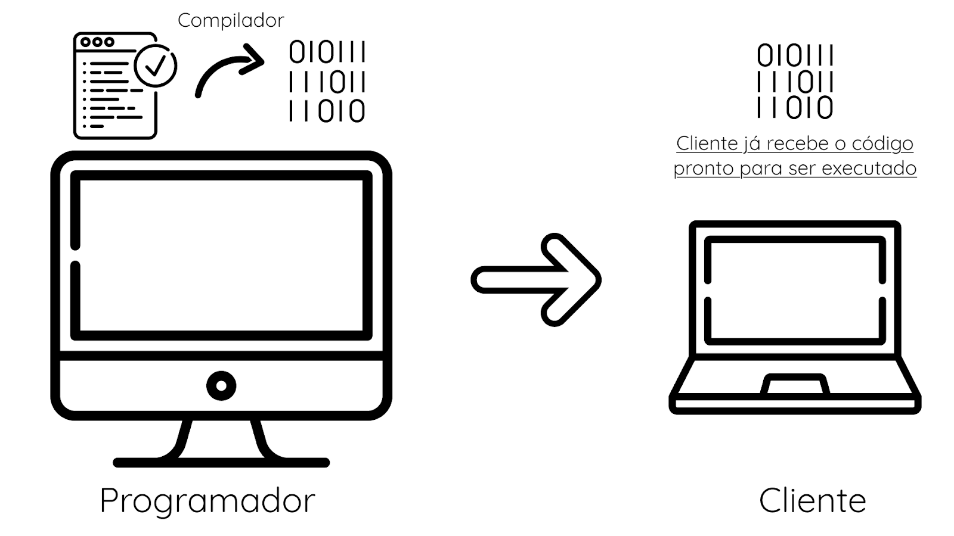
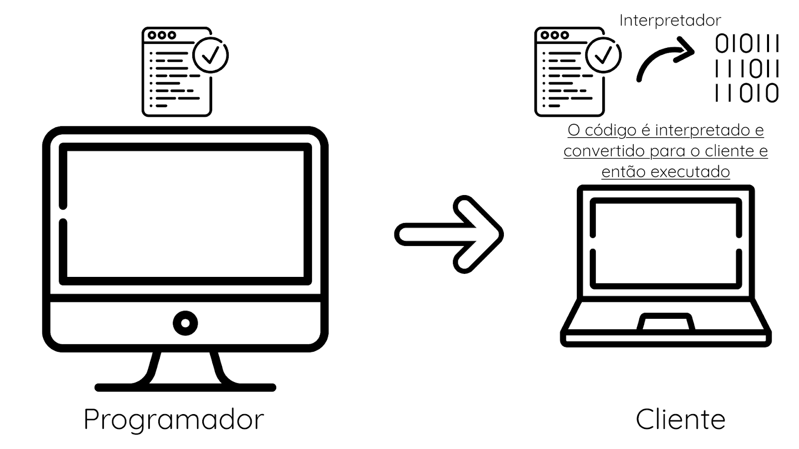
</ Linguagem Compilada x Linguagem Interpretada
Converte por meio do interpretador
Análise linha por linha
Conversão para binário
Menor performance porém melhor de ser “debugada” e encontrar possíveis erros
Converte tudo em uma única vez
Conversão para binário
Armazena em um único pacote
Envia ao cliente
Melhor performance e cliente final não tem acesso ao código-fonte

Slide 26
</ Popularidade das linguagens - TIOBE
Jun2021 | Jun2022 | Linguagem | Avaliações
1 | 1 | Python | 12,46%
2 | 2 | C | 12,37%
3 | 4 | C++ | 11,36%
4 | 3 | Java | 11,28%
5 | 5 | C# | 6,71%

Slide 27
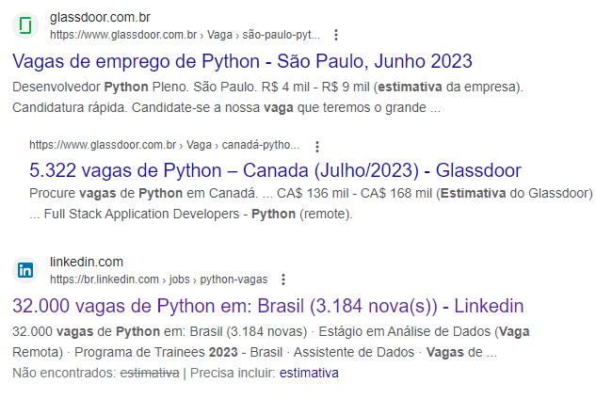
Pitch Deck
20xx
</
/>
} /> [
Vale a pena?

Slide 28
</ Programação
Antes de conhecer a linguagem Python, vamos nos familiarizar com alguns termos da programação e entender o que são, tais como:
Variáveis;
Tipo de dados;
Expressões lógicas;
Palavras reservadas.

Slide 29
</ Variáveis
Uma variável é como uma caixa virtual onde podemos armazenar informações. Ela possui um nome único e pode conter diferentes tipos de dados, como números, palavras, datas e muito mais. Podemos pensar em uma variável como uma etiqueta que colocamos em uma caixa para identificá-la e acessá-la facilmente.

Slide 30
</ Variáveis
As variáveis são importantes porque nos permitem armazenar valores e manipulá-los dentro de um programa. Elas nos ajudam a guardar informações temporariamente ou a armazenar resultados de cálculos. Imagine que você precisa fazer um programa para calcular a média das notas de uma turma. Você pode criar uma variável chamada "nota1" para armazenar a primeira nota, outra chamada "nota2" para a segunda nota e assim por diante. Essas variáveis podem ser usadas posteriormente para calcular a média.

Slide 31
</ Variáveis
Quando criamos uma variável, precisamos dar a ela um nome significativo e único, para que possamos nos referir a ela posteriormente. Por exemplo, se quisermos armazenar a idade de uma pessoa, podemos criar uma variável chamada "idade". É importante escolher nomes descritivos para as variáveis, para que fique claro qual é a informação que elas armazenam.

Slide 32
</ Variáveis
Além disso, as variáveis podem ter seu valor alterado ao longo do programa. Isso significa que podemos atribuir um novo valor a uma variável existente sempre que precisarmos atualizá-la. Por exemplo, podemos atribuir um novo valor à variável "idade" se quisermos atualizar a idade de uma pessoa.

Slide 33
</ Variáveis
Para criar uma variável em muitas linguagens de programação, usamos um comando chamado "declaração de variável". Esse comando informa ao programa que estamos criando uma nova variável e especifica o nome dela e o tipo de dado que ela pode armazenar.

Slide 34
</ Variáveis
Programa
// Aqui estamos declarando uma variável chamada "idade"
// que pode armazenar números inteiros.
inteiro idade
// Atribuímos o valor 20 à variável "idade".
idade = 20
fim
Neste exemplo, declaramos uma variável chamada "idade" do tipo "inteiro" e atribuímos o valor 20 a ela. Agora, podemos usar essa variável em nosso programa, fazer cálculos com ela ou exibi-la na tela.

Slide 35
</ Tipos de dados
Na programação, existem diversos tipos de dados que podem ser utilizados para representar diferentes tipos de informações. Vou explicar alguns dos tipos mais comuns:
1. Números inteiros (integer): São números sem casas decimais, como -1, 0, 1, 2, 3, e assim por diante. Eles são usados para representar quantidades inteiras, como a quantidade de alunos em uma sala, a idade de uma pessoa, entre outros.

Slide 36
</ Tipos de dados
2. Números de ponto flutuante (float): São números que podem ter casas decimais, como 3.14, 2.5, -0.75, e assim por diante. Esses números são usados quando precisamos representar valores mais precisos, como medidas, porcentagens ou cálculos matemáticos complexos.

Slide 37
</ Tipos de dados
3. Texto (string): O tipo de dado string é usado para representar texto. Ele pode conter letras, números, símbolos e espaços. Para definir um texto em um programa, usamos aspas simples ou duplas. Por exemplo, "Olá, mundo!" é uma string válida. As strings nos permitem trabalhar com palavras, frases, mensagens e qualquer tipo de texto em um programa.

Slide 38
</ Tipos de dados
4. Booleano (boolean): O tipo de dado booleano tem apenas dois valores possíveis: verdadeiro (true) ou falso (false). Ele é usado para representar condições lógicas, como afirmar se algo é verdadeiro ou falso. Por exemplo, podemos ter uma variável booleana chamada "temPermissao" que indica se um usuário tem permissão de acesso a uma determinada função.

Slide 39
</ Tipos de dados
Esses são apenas alguns exemplos dos tipos de dados mais comuns em programação. Existem outros tipos de dados mais avançados, dependendo da linguagem de programação que estamos utilizando podendo até ser infinito, pois podemos criar nossos próprios tipos de dados.

Slide 40
</ Tipos de dados
Quando declaramos uma variável, precisamos especificar o tipo de dado que ela pode armazenar. Por exemplo, se quisermos armazenar a idade de uma pessoa, podemos declarar uma variável do tipo inteiro. Se quisermos armazenar um nome, podemos declarar uma variável do tipo string.

Slide 41
</ Tipos de dados
Programa
inteiro idade = 25
real peso = 68.5
texto nome = "João"
booleano temPermissao = verdadeiro
fim
Neste exemplo, declaramos quatro variáveis com diferentes tipos de dados: "idade" (inteiro), "peso" (número de ponto flutuante), "nome" (texto) e "temPermissao" (booleano). Em seguida, atribuímos valores a essas variáveis.

Slide 42

</ Tipos de dados
Fazendo uma analogia, podemos comparar uma variável com uma gaveta, e dentro dela guardamos informações, cada uma em seu devido lugar (cada uma com seu devido tipo de dados).
nome = “Aline Francisca”
idade = 34
Altura = 1.67

Slide 43
</ Expressões Lógicas
Em programação, as expressões são como equações que combinam valores e operadores para produzir um resultado. Por exemplo, podemos ter uma expressão simples como 2 + 3, que resulta em 5. As condições lógicas, por outro lado, são como perguntas que podem ser verdadeiras ou falsas. Exemplo de condição lógica: "É hoje terça-feira?". A resposta pode ser verdadeira (sim) ou falsa (não).

Slide 44
</ Expressões Lógicas
Dentro do contexto de expressões lógicas, podemos entender sobre:
Operadores Relacionais;
Operadores Lógicos;
Estrutura Condicional;
Estrutura de Seleção;
Estrutura de Repetição.

Slide 45
</ Expressões Lógicas – Operadores Relacionais
Os operadores relacionais são usados para comparar valores em expressões. Eles nos ajudam a verificar relações entre os valores. Temos os seguintes operadores relacionais: igual (==), diferente (!=), maior que (>), menor que (<), maior ou igual (>=) e menor ou igual (<=). Por exemplo, podemos comparar se 5 é maior que 3 usando o operador ">". Essa comparação retornaria verdadeiro (ou "true") porque 5 é de fato maior que 3.

Slide 46
</ Expressões Lógicas – Operadores Relacionais
Os operadores relacionais são usados para comparar valores em expressões. Eles nos ajudam a verificar relações entre os valores. Temos os seguintes operadores relacionais: igual (==), diferente (!= ou <>), maior que (>), menor que (<), maior ou igual (>=) e menor ou igual (<=). Por exemplo, podemos comparar se 5 é maior que 3 usando o operador ">". Essa comparação retornaria verdadeiro (ou "true") porque 5 é de fato maior que 3.

Slide 47
</ Expressões Lógicas – Operadores Lógicos
Os operadores lógicos nos permitem combinar condições para tomar decisões mais complexas. Temos três operadores lógicos principais: "e" (representado por && ou and), "ou" (representado por || ou or) e "não" (representado por ! Ou not). Por exemplo, podemos ter a condição "É segunda-feira E está chovendo?". Nesse caso, ambas as partes precisam ser verdadeiras para que a condição completa seja verdadeira.

Slide 48
</ Expressões Lógicas – Estrutura Condicional
Agora, vamos entrar em estruturas de controle. A estrutura condicional nos permite tomar decisões em nossos programas com base em condições lógicas. Uma estrutura condicional comum é o "if" (se) em que se verifica uma condição e, se ela for verdadeira, um bloco de código é executado. Caso contrário, outro bloco de código pode ser executado usando o "else" (senão).

Slide 49
</ Expressões Lógicas – Estrutura de Seleção
A estrutura de seleção é uma extensão do "if" e é chamada de "if-else if-else". Ela nos permite testar várias condições e executar diferentes blocos de código com base em qual condição é verdadeira, também conhecida como switch case, pois é como algumas linguagens utilizam para realizar as comparações.

Slide 50
</ Expressões Lógicas – Estrutura de Repetição
Por fim, temos a estrutura de repetição, que nos permite repetir um bloco de código várias vezes. A estrutura "for“ é um exemplo comum de uma estrutura de repetição. Ela permite definir uma variável de controle, uma condição para continuar repetindo e uma atualização para a variável de controle a cada iteração. Outra estrutura de repetição também muito utilizada é a “while” (enquanto), que passamos uma condição lógica e o bloco de sua instrução é executado até que o resultado de sua condição seja falso. Essa repetição pode ser precedida pelo “do” (faça) em algumas linguagens e, quando unidos, o bloco de instrução é executado com certeza ao menos uma vez.

Slide 51
</ Palavras Reservadas
Palavras reservadas, também conhecidas como palavras-chave, são termos especiais em uma linguagem de programação que têm significados específicos e já estão reservados pelo próprio idioma para executar funções ou tarefas específicas. Essas palavras têm um papel fundamental na estruturação do código e no controle do fluxo de execução do programa.

Slide 52
</ Palavras Reservadas
As palavras reservadas são essenciais para que o compilador ou interpretador da linguagem de programação possa identificar corretamente as instruções e comandos escritos pelo programador. Cada linguagem de programação tem seu próprio conjunto de palavras reservadas, que podem variar dependendo da linguagem.

Slide 53
</ Palavras Reservadas
if: Usado para iniciar uma estrutura condicional, para executar um bloco de código se uma condição for verdadeira.
else / elif: Usado em conjunto com o if para executar um bloco de código caso a condição do if não seja verdadeira.
for: Inicia um loop de repetição com uma variável de controle, uma condição de término e um passo.
while: Inicia um loop de repetição baseado em uma condição que deve ser verdadeira para que o loop continue a ser executado.

Slide 54
</ Palavras Reservadas
É importante lembrar que, como essas palavras já têm significados específicos na linguagem, elas não podem ser usadas como nomes de variáveis ou funções definidas pelo programador. Tentar usar uma palavra reservada como um nome de variável, por exemplo, resultará em um erro de sintaxe no código.
O conhecimento das palavras reservadas é essencial para a escrita correta de programas em uma determinada linguagem de programação e é uma das primeiras coisas que os programadores aprendem ao começar a trabalhar com uma nova linguagem.

Slide 55
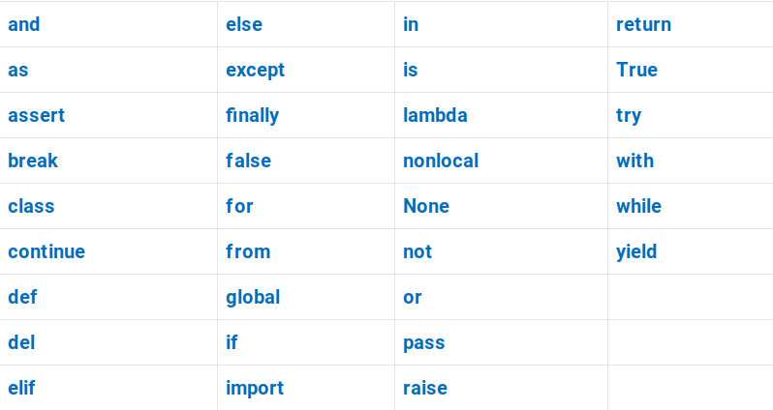
</ Palavras Reservadas em Python

Slide 56
INSTALAÇÃO DO PYTHON
MICROCONTROLADORES
20xx
</
} /> [
/>
PROGRAMAS IDLE, PYCHARM E VISUAL STUDIO

Slide 57
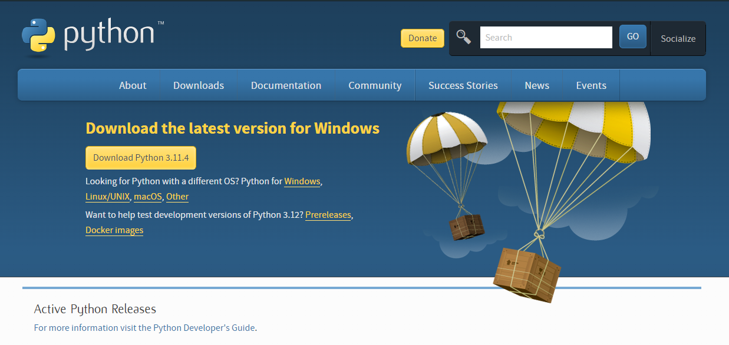
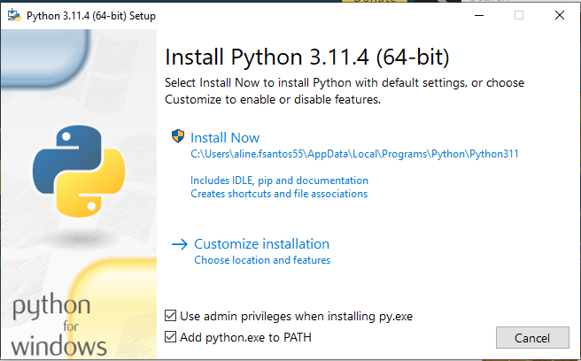
</ Instalação
Primeiramente devemos entrar no site e “baixar” o Python 3, abrindo o instalador assim que concluído o download. Marque os dois campos de seleção e em “Customize Installation”.

Slide 58
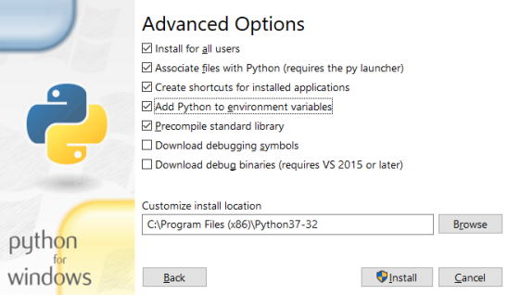
</ Instalação
Na customização podemos identificar o local de instalação e habilitar / desabilitar algumas opções.

Slide 59
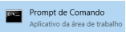
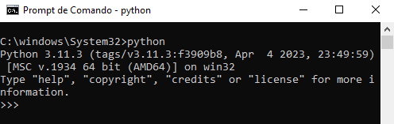
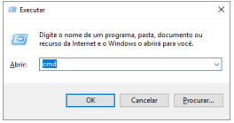
</ Instalação
Após a instalação, vamos testar, verificando se está tudo em ordem. Desta forma temos que abrir o prompt de comandos do Windows, usando a tecla “Windows” ou as teclas “ctrl + R” e digitando “cmd” e no prompt aberto, digite “python” para verificar se a instalação foi concluída. Com tudo certo, a versão deverá ser exibida.

Slide 60
</ Revisão
Como já devem ter percebido nos exemplos anteriores, o print() serve para imprimir alguma mensagem de texto (string) na tela.
A sintaxe requer que seja utilizado os parênteses e aspas simples ou duplas, para identificar o texto que deseja ser exibido na tela.

Slide 61
</ Revisão
print (“Hello World”)
print (‘Hello World’)
Observação importante: Python é sensitive case, ou seja, faz diferente entre letras maiúsculas e minúsculas, portanto, print deve ser tudo em letras minúsculas.

Slide 62
</ Revisão
Caso o programador escreva a instrução de forma errada, quando o código for executado, uma mensagem de erro irá aparecer no terminal de saída, indicando que alguma coisa deu errada.
Neste caso, temos que parar e analisar o erro, que pode ser a falta de aspas, falta de parênteses, identação, comando com letra maiúscula, entre diversas outras situações que com certeza acontecerão.

Slide 63
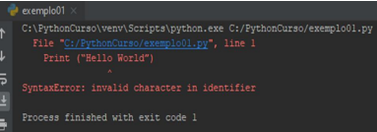
</ Revisão
Print ("Hello World")
PRINT (‘Hello World’)
print (Hello World)
print (Hello "World")
O mais importante quanto acontece um erro, com certeza é analisar o conteúdo do erro, verificar novamente o código-fonte e procurar identificar onde pode estar o problema.

Slide 64
</ Revisão
Para armazenar informações em um programa, é necessário reservar espaço na memória. Portanto temos que declarar variáveis, para que estas possam armazenar informações, que devem ser utilizadas durante a execução do programa.
Como o próprio nome já explica, uma variável pode ter seu conteúdo alterado durante a execução de um programa, ou seja, ela pode iniciar valendo 5 e terminar valendo 322.

Slide 65
</ Revisão
O conceito de variável em Python é representado sempre por um objeto (tudo é objeto), e toda variável é uma referência.
Na maioria das linguagens de programação, quando iniciamos uma variável e atribuímos um valor a ela, esse valor é alocado em memória, e quando seu valor for alterado durante a execução, estamos alterando o valor diretamente na memória também.

Slide 66
</ Revisão
Porém, no Python as variáveis armazenam endereços de memória e não os valores.
Outro ponto a considerar em Python, é que uma variável não possui um tipo fixo, mas sim, apenas o tipo do conteúdo.
Exemplo: x = 10
Atribuindo valor 10 na variável x, reconhecendo como um tipo inteiro

Slide 67
</ Revisão
Exemplo: z = ‘teste’
Atribuindo valor ‘teste’ na variável z, reconhecendo como um tipo string
Em Python, para usar variáveis, não precisamos declará-las no início do código, e sim em qualquer momento durante o código.

Slide 68
</ Revisão
Também não precisamos definir seu tipo, pois a própria linguagem interpreta o tipo de dado que está sendo armazenado.
Caso haja a necessidade de forçar o reconhecimento de algum tipo específico, basta realizarmos as conversões necessárias.
Temos int (inteiro), float (flutuante – decimal), bool (booleano – lógico), str (string – texto)

Slide 69
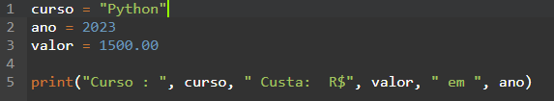
</ Revisão
Podemos concatenar várias informações em apenas uma linha de código.
Podemos usar a “vírgula” para separar as strings e as variáveis, representando a sequência para concatenação de saída no terminal.

Slide 70
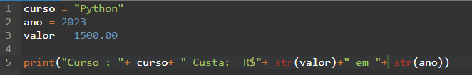
</ Revisão
Podemos usar o símbolo de adição “+” para representar concatenação na função print, e neste caso, temos que converter os valores armazenados nas variáveis do tipo int e float, para string.

Slide 71
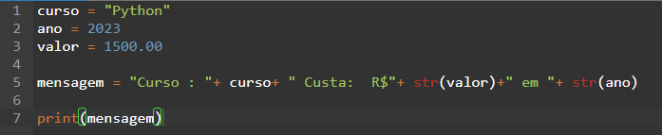
</ Revisão
Uma outra forma que também podemos utilizar, é armazenar uma mensagem em uma variável e depois exibir apenas a variável usando print, ao invés de montar toda a mensagem direto na linha da instrução print.
Observação: Neste caso, devemos usar aspas simples e converter as variáveis para string.

Slide 72
</ Revisão
Da mesma forma como em algumas outras linguagens, podemos utilizar identificadores para representar os tipos de dados armazenados nas variáveis, que devem ser exibidos na tela.
Máscara | Tipo de dado | Descrição
%d ou %i | int | mostra um número inteiro
%c | char | mostra um caractere
%f | float ou double | mostra um número decimal
%ld | long int | mostra um número inteiro longo
%e ou %E | float ou double | mostra um número exponencial
%o | int | mostra um número inteiro em formato octal
%x ou %X | int | mostra um número inteiro em formato hexadecimal
%s | char | mostra uma cadeia de caracteres (string)
%r | boolean | mostra true ou false

Slide 73
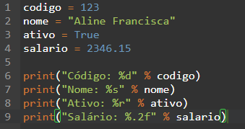
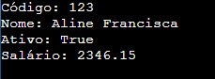
</ Revisão
Neste exemplo temos alguns valores atribuídos em variáveis, e para a exibição, estamos utilizando as máscaras de formatação, relacionadas respectivamente com os tipos de dados de cada variável.

Slide 74
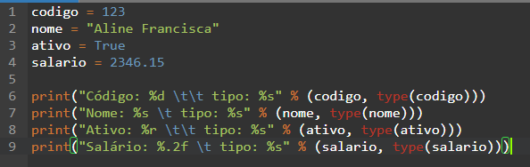
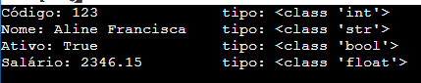
</ Revisão
No próximo exemplo, temos alguns valores atribuídos em variáveis, e para a exibição, estamos utilizando as máscaras de formatação com mais de uma variável em cada print.

Slide 75
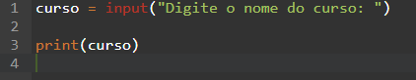
</ Revisão
Para que possamos realizar interação com o usuário no terminal, ou seja, tornar o programa dinâmico, vamos trabalhar com uma função chamada input. A função input serve para capturar informação digitadas pelo usuário.

Slide 76
</ Revisão
Neste exemplo, ao ser executado o programa, aparecerá a mensagem solicitando para que seja digitado o nome do curso, onde o prompt ficará piscando, aguardando com que o usuário digite alguma informação. Após digitar e pressionar enter, será exibido o valor digitado pelo usuário, que foi armazenado na variável curso.

Slide 77
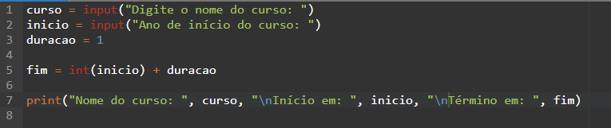
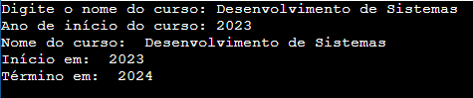
</ Revisão
Toda informação capturada na entrada de dados com input, será considerada como string, ou seja, caso seja necessário realizar algum cálculo, teremos que converter em algum tipo numérico para efetivar a operação.

Slide 78
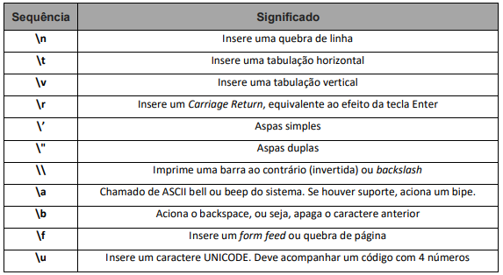
</ Revisão
Sequência de escape é uma combinação de caracteres combinando uma contra-barra ( \ ), aqui deixo uma relação das sequências de escape mais utilizadas:

Slide 79
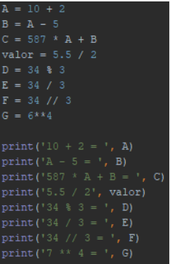
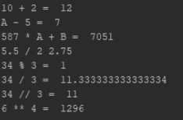
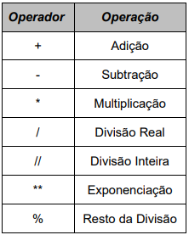
</ Revisão
Para a realização de operações envolvendo cálculos matemáticos, a seguir estão listados os operadores utilizados na Linguagem Python:

Slide 80
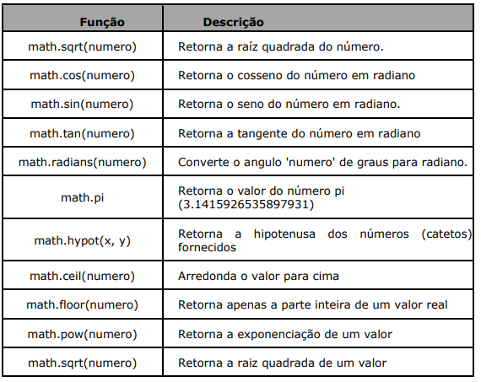
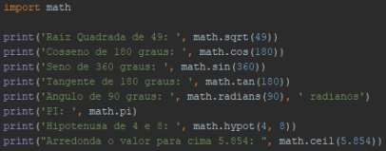
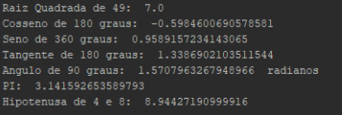
</ Revisão
A biblioteca Math disponibiliza funções para operações matemáticas, e a seguir estão listadas apenas algumas

Slide 81
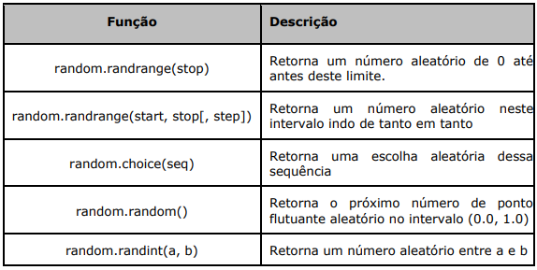
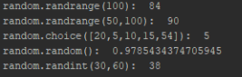
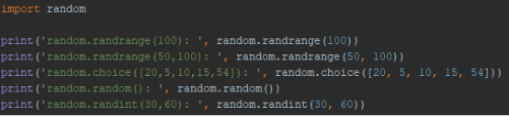
</ Revisão
O módulo random disponibiliza funções para obtenção de valores aleatórios:

Slide 82
</ Revisão
Os operadores relacionais são utilizados para comparar caracteres, números, variáveis e expressões. Estes operadores sempre retornam valores lógicos (verdadeiro/falso, True/False ou 0/1).
Em Python, uma variável pode assumir valor booleano True (verdadeiro) ou False (falso). Esses valores são úteis para representar por exemplo, o resultado de uma comparação.
Estes operadores são utilizados para comparar caracteres, números, variáveis e expressões.
Os operadores relacionais são:

Slide 83
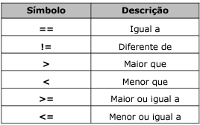
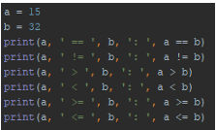
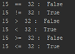
</ Revisão

Slide 84
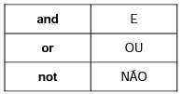
</ Revisão
Os Operadores Lógicos servem para combinar resultados de expressões, retornando se o resultado é verdadeiro ou falso. Lembrando que na Linguagem Python são representados pelos valores True (verdadeiro) e False (falso).
Os operadores lógicos são:

Slide 85
</ Revisão
and – O resultado de uma expressão usando o operador lógico AND é verdadeira, somente se todas as condições forem verdadeiras.
or - O resultado de uma expressão usando o operador lógico OR é falsa, somente se todas as condições forem falsas.
not - O resultado de uma expressão usando o operador lógico NOT, inverte o valor da expressão ou condição, ou seja, se verdadeira inverte para falsa e vice-versa.

Slide 86
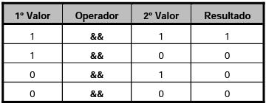
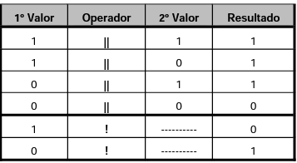
</ Revisão
A tabela a seguir mostra todos os valores possíveis gerados pelos três operadores lógicos (AND, OR e NOT), envolvendo dois valores lógicos:

Slide 87
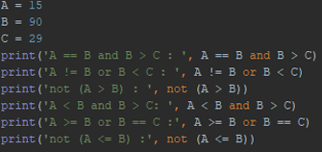
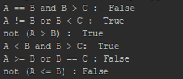
</ Revisão

Slide 88
</ Revisão
Trabalhando com Strings
Uma string é uma cadeia de caracteres, ou seja, um conjunto de caracteres, que em Python é representada com algum conteúdo entre as aspas simples ou duplas. Pode fazer parte de uma string, números, letras e caracteres especiais.
Podemos converter um número em string, usando a função int( string ), conforme já visto.

Slide 89
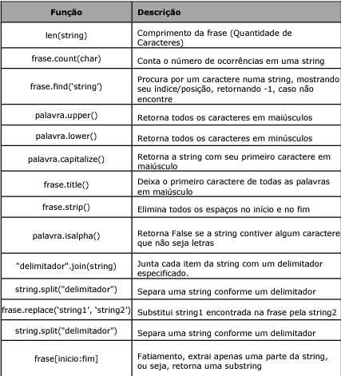
</ Revisão
Ao lado estão listadas algumas funções básicas para manipulação de strings:

Slide 90
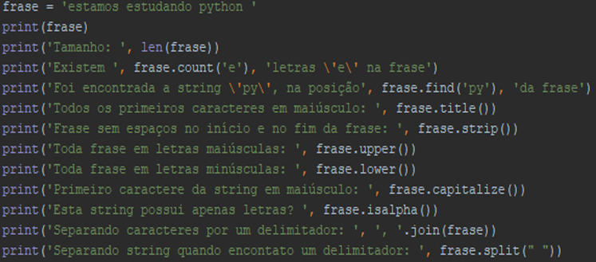
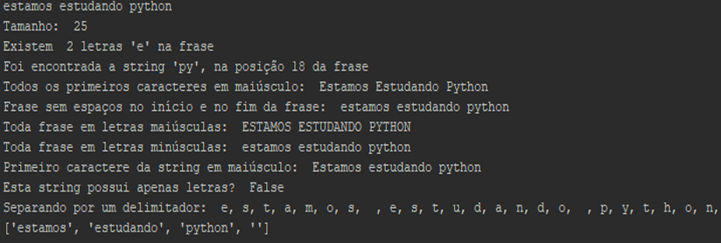
</ Revisão

Slide 91
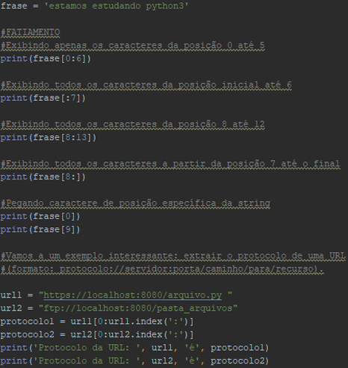
</ Revisão

Slide 92
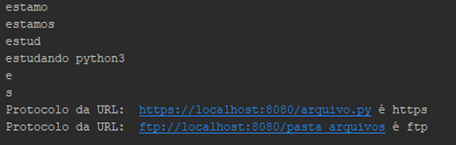
</ Revisão

Slide 93
</ Revisão
Indentação
A indentação é uma característica peculiar na linguagem. Enquanto os blocos são delimitados em C, Java e PHP por {} (chaves) e em Pascal e Fortran por palavras-chave como then e endif, em Python, blocos são delimitados por espaços ou tabulações formando uma indentação visual; não existem símbolos de “abre” e “fecha”. Python requer uma indentação padronizada. Em outras linguagens, como C/C++ ou JavaScript, a indentação não é necessária devido aos delimitadores de blocos, sendo utilizada somente para melhor visualização.

Slide 94
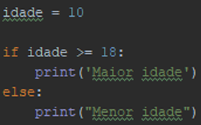
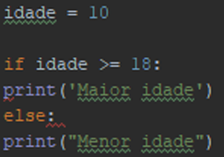
</ Revisão
CORRETO
ERRADO
Podemos notar que a indentação faz toda a diferença na interpretação das instruções, portanto, não esqueçam de configurar em seu editor o valor para tabulação, caso não esteja usando uma IDE específica para Python. Por padrão, são usados 4 espaços em branco para definir a indentação.

Slide 95
</ Revisão
Estrutura Condicional
Tem a finalidade de tomar uma decisão e efetuar um desvio no processamento do programa, dependendo, é claro, da condição ser Verdadeira ou Falsa. Sendo a condição Verdadeira, será executada a instrução que estiver escrita após a instrução if, devidamente indentada. Caso seja necessário executar mais de uma instrução para uma condição verdadeira, elas deverão estar escritas dentro de um bloco, ou seja, indentadas corretamente.

Slide 96
</ Revisão
Decisão simples – if (se)
idade = 18
if idade >= 18:
print(‘Você já pode votar!’)
Como podemos notar, essa estrutura é formada pela palavra reservada if, seguida por uma condição e por dois pontos (:). As linhas abaixo do if formam o bloco de instruções que serão executadas se a condição for verdadeira.

Slide 97
</ Revisão
Decisão simples – if (se)
Para isso, elas devem ser indentadas corretamente, respeitando a especificação do Python. Se fosse necessária a execução de outras linhas no caso desta condição sendo verdadeira, elas também deveriam estar no mesmo nível de indentação. Exemplo: Verificar se o valor de A é maior que o valor de B. Se for Verdadeiro, efetuar a troca de valores entre as variáveis. No final, apenas imprimir os valores das variáveis.

Slide 98
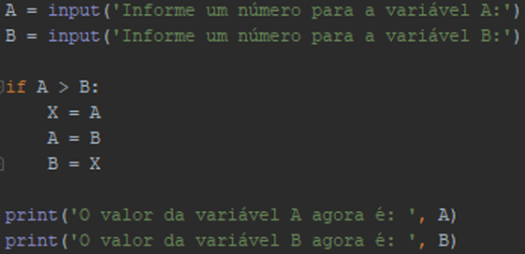
</ Revisão
Exemplo:
Verificar se o valor de A é maior que o valor de B. Se for Verdadeiro, efetuar a troca de valores entre as variáveis. No final, apenas imprimir os valores das variáveis.

Slide 99
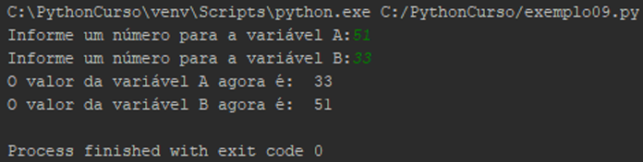
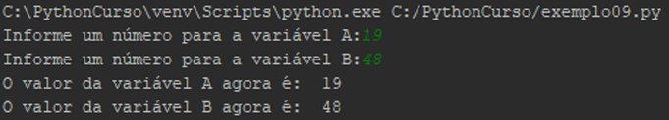
</ Revisão

Slide 100
</ Revisão
Decisão Composta: if ... else (Se... Senão)
Sendo a condição Verdadeira, será executada a instrução que estiver posicionada entre as instruções if e else. Sendo a condição Falsa, serão executados os comandos que estiverem posicionados entre as chaves logo após a instrução else.
Exemplo: Ler dois números, efetuar a soma deles e armazenar na variável X. Verificar se X for maior que 10 e informar ao usuário.

Slide 101
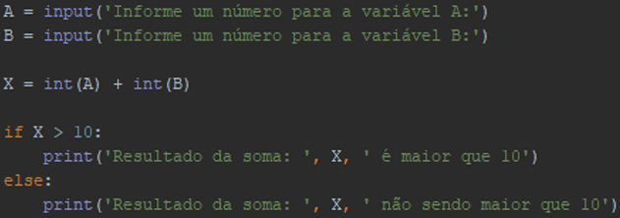
</ Revisão

Slide 102

</ Revisão
Exemplo 2: Neste próximo exemplo, o usuário deverá informar 2 notas, o programa calculará a média e será apresentado na tela o resultado se foi aprovado ou reprovado, considerando a média maior ou igual a 7,0.

Slide 103

</ Revisão
Decisão Composta
if ...elif ...else Adicionalmente, se existir mais de uma condição alternativa que precisa ser verificada, devemos utilizar o elif para avaliar as expressões intermediárias antes de usar o else.

Slide 104
</ Revisão
Decisão Composta
Podemos também realizar combinações de condições usando os operadores lógicos, como por exemplo em vez de fazer uma estrutura encadeada de condições para saber se um número está entre outros números, podemos utilizar apenas uma única estrutura condicional e realizar esta operação.

Slide 105
</ Revisão
Decisão Composta
Condições encadeadas:
if (numero >= X) :
if (numero <= Y) :
//número está no intervalo
else :
//não está no intervalo
else :
//não está no intervalo

Slide 106
</ Revisão
Decisão Composta
Condição com operador lógico:
if (numero >= X and numero <= Y) :
//número está no intervalo
else :
//não está no intervalo

Slide 107

</ Revisão

Slide 108

</ Revisão

Slide 109
</ Revisão
Estrutura de seleção
Em outras linguagens de programação existe a estrutura switch/case. Porém em Python não existe. O que devemos utilizar é uma sequência de if e elif para representar a mesma estrutura, pois por traz da estrutura do switch/case, existem vários if’s encadeados.

Slide 110
</ Revisão
Estrutura de seleção
opcao = 1
if opcao == 0:
print("imprime 0")
elif opcao == 1:
print("imprime 1")
elif opcao == 2:
print("imprime 2")
else:
print(“Opção inválida")

Slide 111
</ Revisão
Estrutura de repetição
Estudaremos as estruturas de repetição utilizadas na Linguagem Python, também conhecidas como comandos de iteração ou laços de repetição.
✓ for (para)
✓ while (enquanto)
Os comandos de repetição permitem que um conjunto de instruções sejam executadas até que satisfaça uma determinada condição.

Slide 112
</ Revisão
Comando FOR
O comando for é um comando de repetição, utilizado geralmente quando sabemos quantas vezes um bloco de comandos deverá ser executado. Sendo esta, a estrutura de repetição mais utilizada na linguagem Python, ela aceita sequências estáticas e geradas por iteradores, que são estruturas que permitem acesso aos itens de uma coleção de elementos de forma sequencial. Durante a execução de um laço for, a referência aponta para um elemento de uma determinada sequência.

Slide 113
</ Revisão
Comando FOR
A cada iteração, essa referência é atualizada para que o bloco de código do for processe o elemento correspondente.
Sintaxe:
for {referência} in {sequência} :
{bloco de código}
continue
break
else:
{bloco de código}

Slide 114

</ Revisão
Comando FOR
Caso necessário, podemos utilizar a cláusula break para interromper o laço e continue para pular para a próxima iteração.
Podemos, também, colocar um bloco de código dentro de um else, para que este bloco seja executado ao final do laço, caso ele não seja interrompido por um break.
Exemplo: Exibir na tela os números de 0 a 9, em ordem crescente.

Slide 115


</ Revisão
Comando FOR
Neste próximo programa, a variável n é inicializada com valor 10. Enquanto esta variável for maior que 0 (zero), o print é executado. A cada iteração a variável n é decrementada em 1 (decremento).
Neste próximo exemplo, temos a apresentação do resultado da tabuada de um número digitado pelo usuário.

Slide 116

</ Revisão
Comando FOR
Exemplo 1:
Solicitar ao usuário 2 números e exibir apenas os números pares entre eles, inclusive.

Slide 117

</ Revisão
Estrutura for – usando listas
Conforme já mencionado, Python aceita sequências estáticas e geradas por iteradores. Neste exemplo estão sendo utilizadas listas de valores

Slide 118
</ Revisão
Estrutura for – usando listas
Conforme já mencionado, Python aceita sequências estáticas e geradas por iteradores. Neste exemplo estão sendo utilizadas listas de valores

Slide 119
</ Revisão
Estrutura While
Esta estrutura de laço de repetição caracteriza-se por efetuar um teste lógico no início do laço de repetição, verificando se é permitido executar o trecho de instruções subordinado a ele. A estrutura while tem o seu funcionamento controlado por condição. Desta forma, pode executar um determinado conjunto de instruções enquanto a condição verificada permanecer verdadeira. No momento em que esta condição se torna falsa, o processamento da rotina é desviado para fora do laço de repetição.

Slide 120
</ Revisão
Estrutura While
Caso seja a condição falsa logo no início do laço de repetição, as instruções contidas no bloco do while serão ignoradas. Caso seja necessário executar mais de uma instrução para uma condição verdadeira dentro de um laço de repetição, elas devem respeitar a indentação.
while condição :
//comando1 para condição verdadeira;
//comando2 para condição verdadeira;
//comando3 para condição verdadeira;

Slide 121

</ Revisão
Estrutura While
Exemplo: Usando o primeiro exemplo do comando for, vamos demonstrar a utilização do comando while para mesma finalidade, exibindo na tela todos números de 1 a 15.

Slide 122
</ Revisão
Estrutura While
Podemos notar que o resultado é exatamente o mesmo que o exemplo utilizando o comando for. Porém, podemos notar também que no código fonte, precisamos garantir a inicialização da variável antes do início do laço e realizar o incremento dentro do bloco de repetição.

Slide 123

</ Revisão
Exemplo:
Escrever um programa que o usuário digite vários valores reais positivos. Todos estes números devem ser somados e quando for digitado algum número negativo, o laço de repetição deverá ser encerrado. Na sequência deverá ser calculada e exibida a média dos valores digitados.

Slide 124
</ Revisão
Estrutura while-else
Ao final do while podemos também utilizar a instrução else. Da mesma forma que na estrutura for, o propósito é executar alguma instrução ou bloco de código ao final do laço de repetição, desde que não seja interrompida por um break.
Sintaxe:
while condição :
{bloco de código}
else:
{bloco de código}

Slide 125

</ Revisão
Estrutura while-else
Neste exemplo temos um programa que exibirá na tela somente os números pares de 1 a 10, e ao final do bloco de repetição uma mensagem será exibida na tela, caso não haja interrupção no boco de instruções.

Slide 126

</ Revisão
Estrutura while-else
Neste próximo exemplo, um programa exibirá na tela somente os números pares de 1 a 10. Haverá interrupção do bloco de repetição, caso encontre mais de 2 números ímpares.

Slide 127
</ Revisão
Estrutura while-else
Analisando o resultado, não é executado o bloco da instrução else do while (linhas 13 e 14), pois ele foi interrompido pelo break durante a execução.

Slide 128
</ Revisão
Vetor e Matriz
Em geral são caracterizados por se tratar de uma única variável de um determinado tamanho que armazena várias informações do mesmo tipo. Essas informações são gravadas na memória sequencialmente e são referenciadas através de índices. Chamamos de vetor as variáveis unidimensionais e como matriz as multidimensionais.

Slide 129
</ Revisão
Vetores
Possui uma única dimensão. A declaração de vetores em Linguagem C deve obedecer a seguinte
sintaxe: nome_vetor = []
O tipo será especificado de forma dinâmica, como nos demais exemplos vistos durante o curso. O primeira posição ou índice de um vetor é 0 (zero). Para entender melhor, considere que seja necessário declarar um vetor para armazenar algum conjunto de dados e para isso vamos declarar um vetor vazio e sem a necessidade de indicar o tipo:
vetor_exemplo = []

Slide 130
</ Revisão
Vetores
Também é possível inicializar o vetor no momento de sua declaração. Para isso veja a sintaxe a seguir:
nome_vetor = [ lista_de_valores ]
Sendo que todos os elementos da lista de valores devem ser separados por vírgula e não necessariamente do mesmo tipo, que no caso de tipos diferentes são consideradas listas. A seguir temos a declaração do “vetor_exemplo” com os valores atribuídos de um mesmo tipo.
vetor_exemplo = [ 0,1,2,3,4,5,6,7,8,9 ]

Slide 131



</ Revisão
Vetores
Exemplo inicializando um vetor de inteiros e listando os dados armazenados acessando cada posição ou cada item do vetor.

Slide 132
</ Revisão
Vetores
Analisando os códigos anteriores, todos possuem a mesma finalidade porém de formas de diferente para identificar o limite do vetor, sendo range(len(vetor) identificando de forma dinâmica o tamanho do vetor, range(6) já sabendo a quantidade de posições existentes no vetor e o último identificando de forma dinâmica os itens do vetor.

Slide 133
</ Revisão
Listas
Em Python, os valores de uma lista podem ser de qualquer tipo, inclusive contendo tipos diferentes de dados em uma mesma variável. Em outras linguagens de programação, listas são chamadas de vetores e possuem restrições, que Python não impõe:
Exemplos:
lista1 = [‘X’, 5, 9.5, ‘curso’, True]
lista2 = [10.99, 3, 50.5, -3.5, 15.0]

Slide 134

</ Revisão
Listas
Deverá ser armazenado o nome e nota de 3 aluno, digitados pelo usuário. Ao final deverá ser exibido o nome e nota de cada aluno. Usar uma lista para nomes e outra para notas. A função append deve ser usada para adicionar valores em uma lista.

